Slide 1
Audit Carrefour
Magasin: LAC 2
Mme Meriam CHOUCHENE
M. Haithem BOUGAALECH
Le 10/04/2017

Slide 2
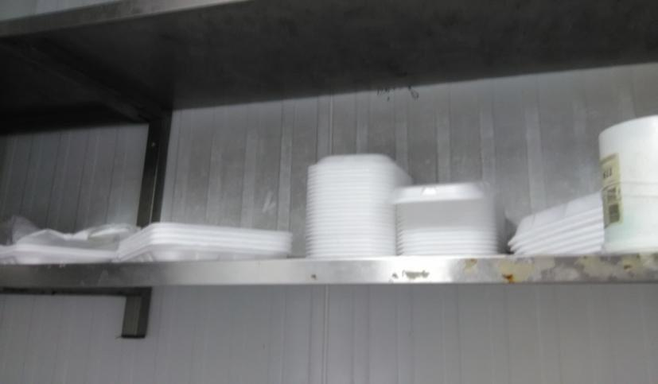
Présence de piqûres de moisissures sur le mur du labo boucherie à coté de la zone de stockage des emballages;

Slide 3
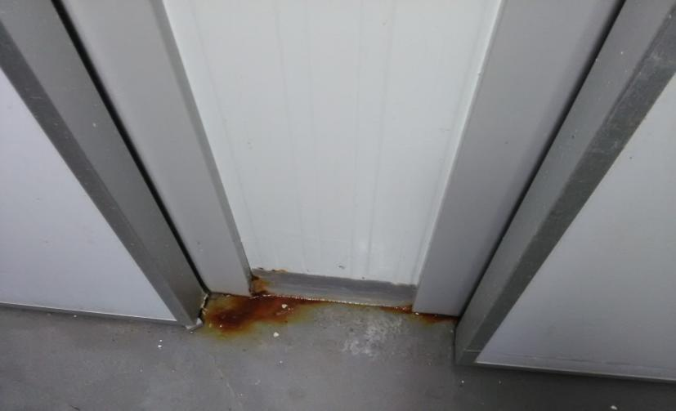
Boucherie: Présence de rouille en bas des chambres froides

Slide 4
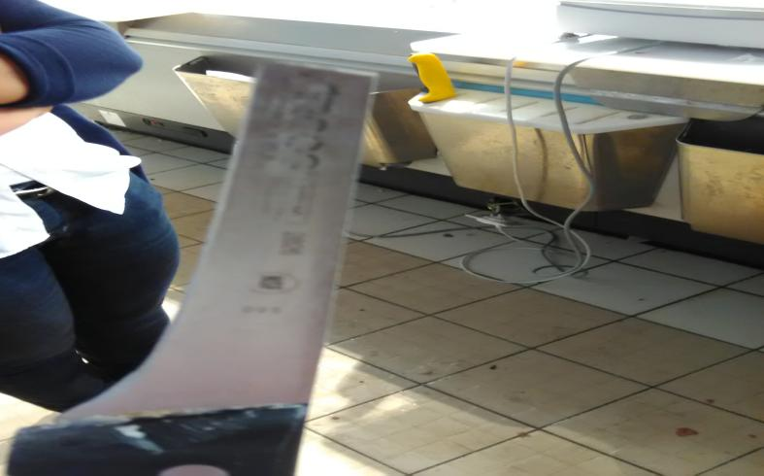
Boucherie: La lame d’un couteau est brisée

Slide 5
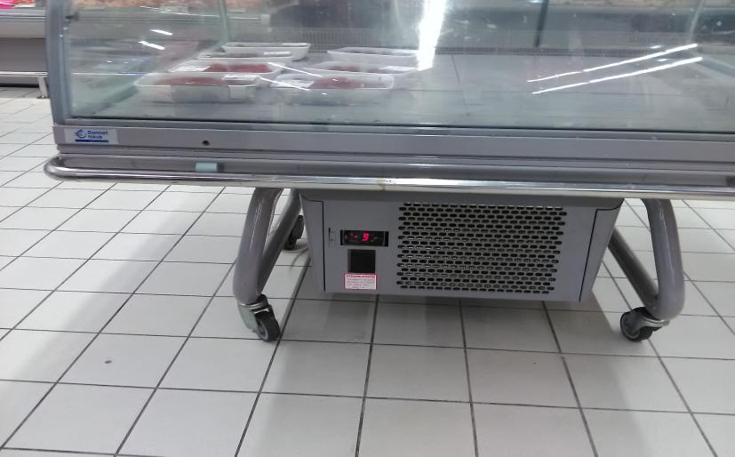
Boucherie: l’afficheur du meuble d’animation est erroné

Slide 6
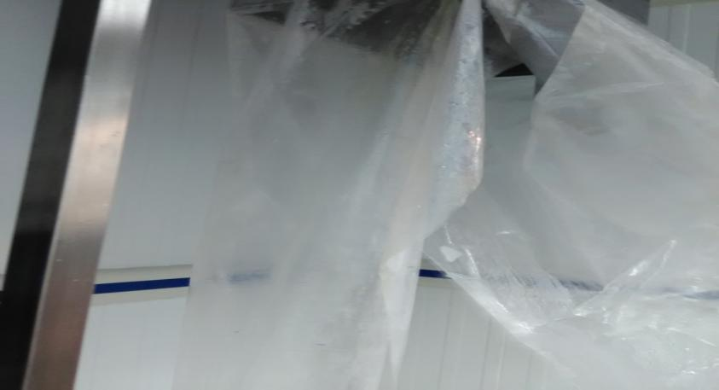
Poissonnerie: la gaine est protégée par du plastique dont l’aptitude au contact avec les aliments n’est pas démontrée; le nettoyage de la gaine devient difficile.

Slide 7
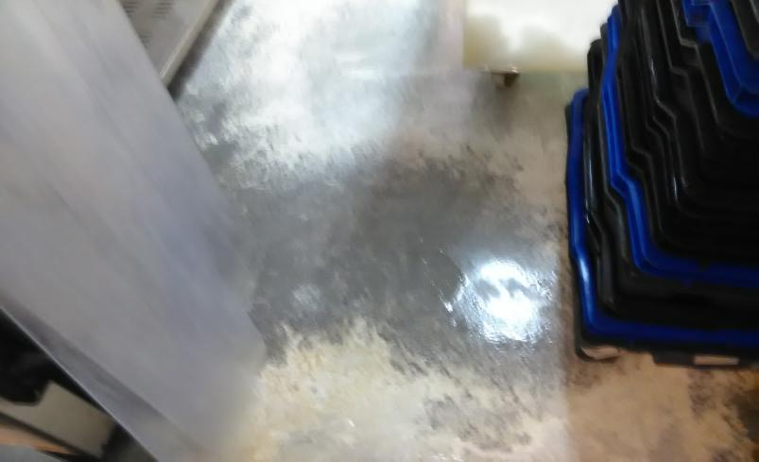
Poissonnerie: Le revêtement du sol de la chambre froide est écaillé

Slide 8
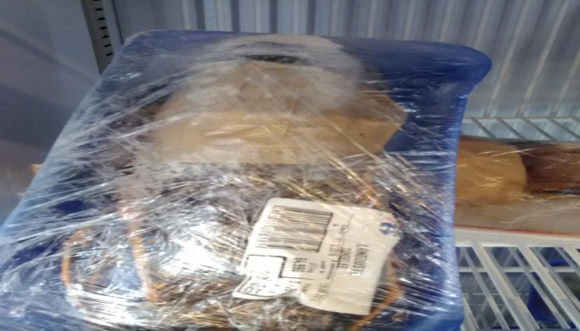
Poissonnerie: Les langoustes congelés ‘Mahjoub’ sont enroulés par du ruban scotch.

Slide 9
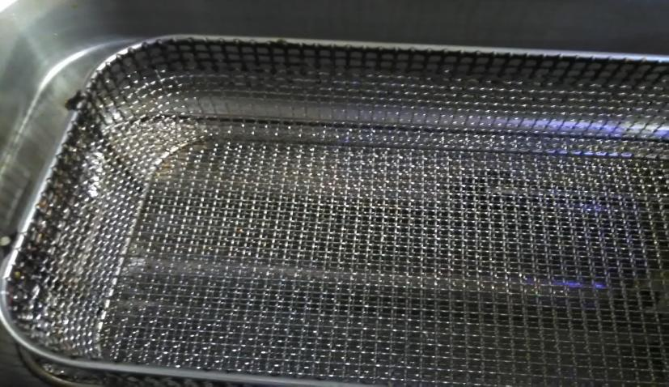
Traiteur: Présence de souillures persistantes sur le panier de la friteuse nettoyé et prêt à l’utilisation

Slide 10
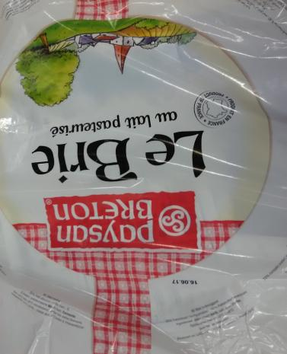
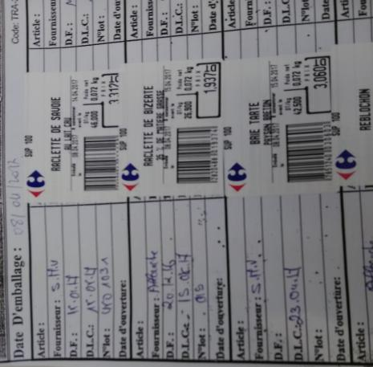
Fromage: absence de mention de la DF sur l’étiquette du produit ‘Le Brie’.
La date d’entame des produits n’est pas mentionnée sur les enregistrements de contrôle.

Slide 11
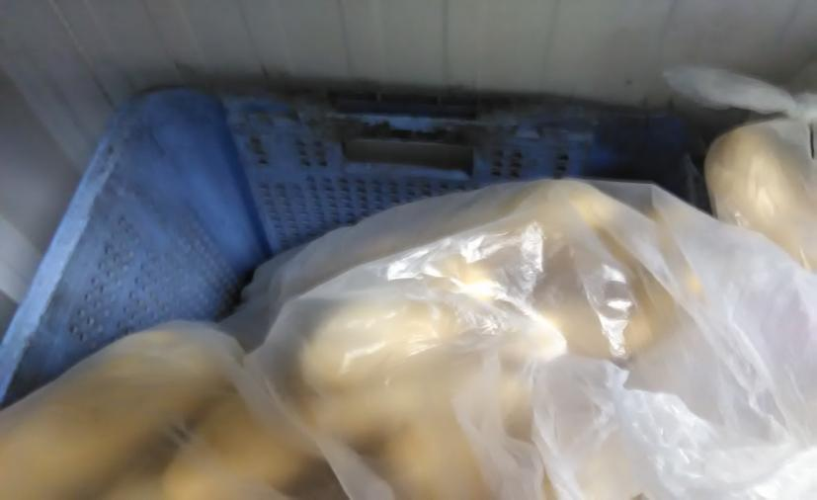
Boul/pat: Les caisses fournisseur du pain FBH sont fortement souillées

Slide 12
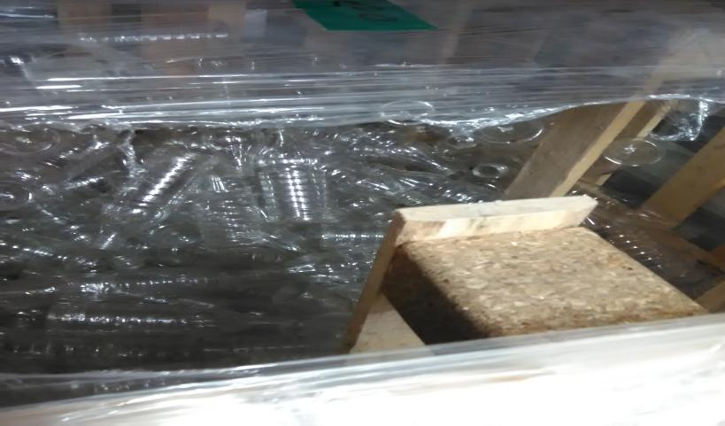
Réserve sèche: Les bouteilles de jus frais en provenance de l’entrepôt sont stockées dans une caisse fabriquée de palettes. La protection n’est pas optimale.

Slide 13
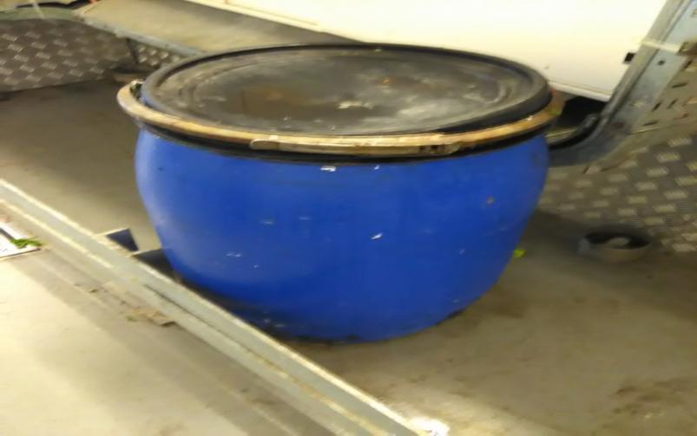
Zone déchets liquide: la zone est localisée à coté de l’armoire électrique.

